Slide 1
Deus, o grande mistério. (3)
Universidade Católica Portuguesa
Centro Regional de BragaAno Lectivo 2011/2012
Faculdade de Teologia
Mestrado em Ciências Religiosas
Especialização: Educação Moral e Religiosa Católica
Agrupamento de Escolas Dr. Francisco Sanches
Prática de Ensino Supervisionada
Instituto Superior de Ciências Religiosas
Unidade 2
9º ano Turma 4
Hermenigildo Encarnação
Fevereiro de 2012

Slide 2
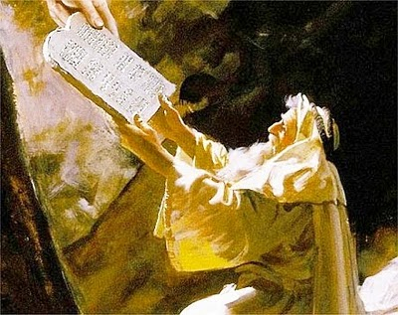
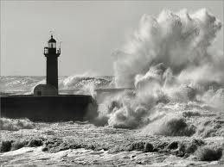
DEUS NA BÍBLIA: 1- Antigo Testamento - Monoteísmo
Deus, o grande mistério (3).
1- Invisibilidade puramente espiritual de Deus
2- Natureza misteriosa de Deus: não é objeto representável
3- Proibição de adoração de imagens (Decálogo)
4- Deus não é identificável com as forças da natureza
(mas estas podem ser manifestações da sua ação)
5.Deus descrito com caraterísticas antropomórficas
(formas e sentimentos humanos)
virtualiaomanifesto.blogspot.com
olhares.sapo.pt
Hermenigildo Encarnação
Fevereiro de 2012

Slide 3
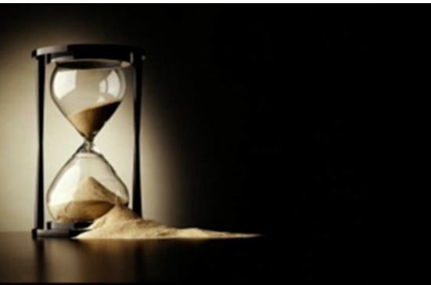
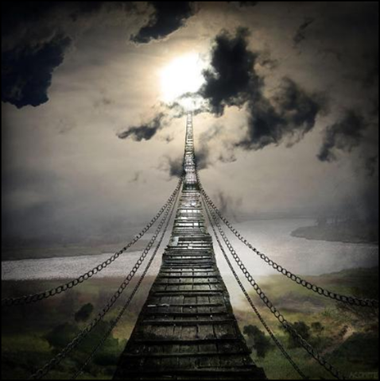
2- Deus na Bíblia Antigo Testamento
Deus, o grande mistério (3).
* Presença pessoal: conversar, dialogar e obedecer
*Deus impõe um código de leis: legislador
*Mandamentos: códigos de conduta ética + culto
*Presença protetora cumprindo os mandamentos
*O não cumprimento implica um castigo de Deus
*Aliança entre Deus e o seu povo
*Não é um Deus distante é presente e atuante na história
antoniomarcosaquino.blogspot.com
Hermenigildo Encarnação
Fevereiro de 2012

Slide 4
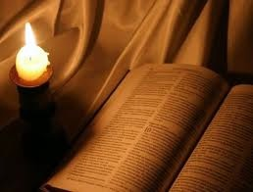
3- Deus na Bíblia: o povo eleito do antigo testamento
Deus, o grande mistério (3).
agnusincoaritanam.blogspot.com
ALIANÇA
Deus de Israel é um Deus nacional
Evoluiu para o Deus Universal (Jonas)
Por vezes um guerreiro que luta ao lado do seu povo: Israel
Libertados: contra impérios prepotente , egípcio, assírio, babilónico, persa, assírio, romano.
Evolução na experiência de Deus: perto dos politeístas para um monoteísmo absoluto
Deus Pai misericordioso e indulgente
Dupla face: imagens positivas e negativas – percurso histórico
agnusincoaritanam.blogspot.com
Hermenigildo Encarnação
Fevereiro de 2012

Slide 5
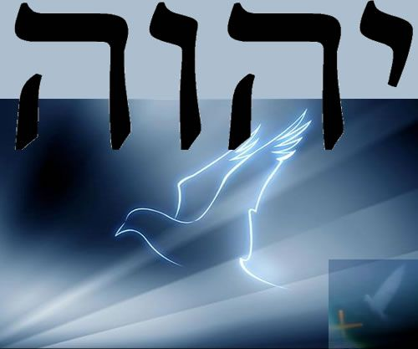
4- TETRAGRAMA: YHWH
Deus, o grande mistério (3).
Israelitas não pronunciavam o nome de Deus: YHWH aquele que é
Outros: El (Deus)
+
Elohim (Deus)
+
Adonai (meu Senhor)
+
El-Shaddai (omnipotente)
Dar o nome era atribuir caraterísticas ou funções a alguém
Nome de Deus devia designar a identidade: mas esta era um mistério
Não há um nome mas nomes: caraterísticas
Revelado a Moisés século XIII a.C. no Monte Sinai
Saber o nome é ter influência sobre alguém
Função faz mudar o nome: Papa
Mudança radical de vida: monges, freiras…
Tetragrama era o nome próprio de Deus: a sua identidade
Símbolo do Mistério por isso não se pronunciava
Hermenigildo Encarnação
Fevereiro de 2012

Slide 6
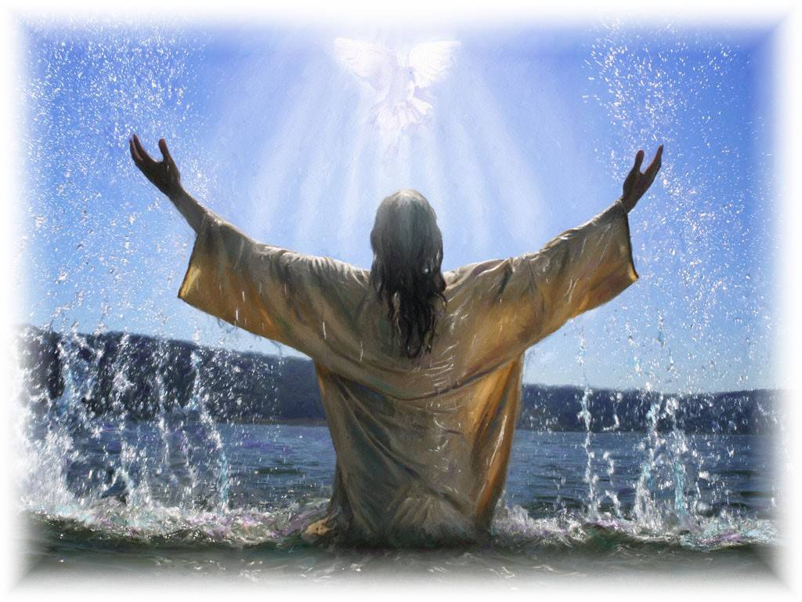
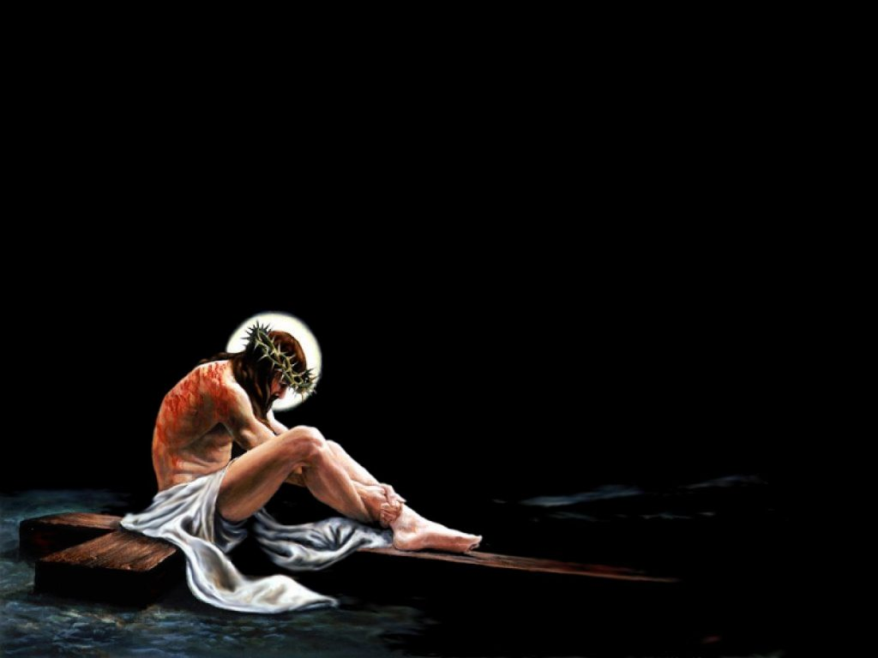
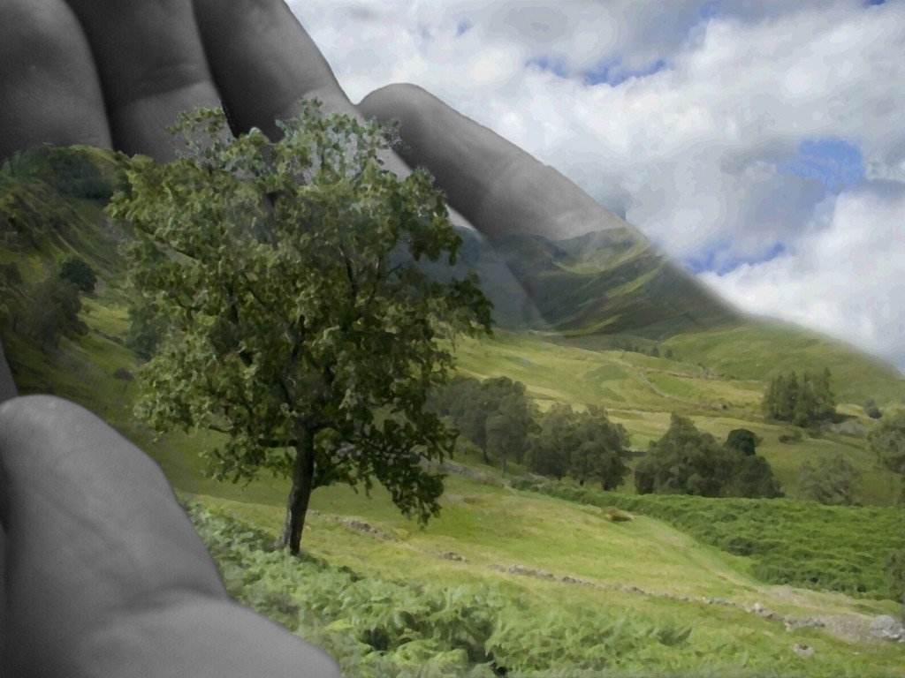
5- Deus de Jesus Cristo
Deus, o grande mistério (1).
*Jesus Cristo acreditava no único Deus do A.T. = Deus criador, omnipotente e juiz
*Jesus personifica a imagem de Deus: Bom, no amor e salvação das pessoas
*Pai não só dos que cumprem a Lei de Moisés Universal (de todos)
pensamentollivre.wordpress.com
*Ama a todos com amor infinito…mesmo os pecadores
*Mensagem de Cristo: não um Deus do lado do poder
*Resgata (salva) o homem das suas imperfeições
*Tentação: dispor de Deus segundo critérios pessoais
Hermenigildo Encarnação
Fevereiro de 2012
pensamentollivre.wordpress.com

Slide 7
6- Representações de Deus
Deus, o grande mistério (3)
1- Deus terrível: medo e castigo
2-Deus burocrata cumprir rituais, leis: formal
3-Deus distante habita num lugar inacessível
4- Este Deus não se ocupa das nossas necessidades
5- Deus Salva vidas ou Deus tapa buracos = à minha medida
6- Deus desmancha prazeres Tudo proíbe diverte-se com as nossas privações
7- Deus Pai: que ama os filhos como são preferência dos mais pobres e frágeis
Hermenigildo Encarnação
Fevereiro de 2012

Slide 8
6- Entrega do Trabalho / Reflexão
Deus, o grande mistério (1)
1. Um pequeno trabalho sobre : Um dos temas de uma aula
Modalidade: Individual ou grupos de 2.
Formato: À v/ escolha e criatividade…novas tecnologias.
2. Ficha avaliativa da lecionação da unidade pelos alunos / turma
Sumário :
Deus na Bíblia
E o Deus de Jesus Cristo
Hermenigildo Encarnação
Fevereiro de 20112

